Slide 1
KAKO DROGE UTJEČU NA LJUDSKO TIJELO?
ZDRAV ZA 5!
Promocija sigurnosti i javnozdravstvene samosvijesti
šk. god. 2013./2014.

Slide 2
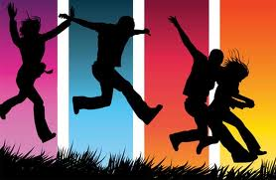
Zašto se mladi često ponašaju naglo, nepromišljeno i neobuzdano?
mladi mozak – mozak u razvoju
na 80% puta do zrelosti
Notes:
Cilj: Objasniti učenicima da je mozak u adolescenciji još uvijek u razvoju
Što reći:
Postaviti pitanje iz naslova i pričekati odgovor. Onda objasniti:
mladi mozak je još u razvoju te ne funkcionira poput mozga odrasle osobe
ljudski su mozgovi tijekom adolescencije tek na 80% puta do zrelosti

Slide 3
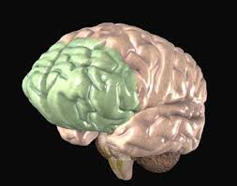
prefrontalni korteks razvija se do sredine 20-ih godina
razum, planiranje, određivanje prioriteta i procjena posljedica
Notes:
Cilj: Prikazati razvoj mozga, posebno prefrontalnog korteksa
Što reći:
Prvo pokušajte objasniti što je to prefrontalni korteks, njima razumljivim jezikom (objasniti o kojoj se regiji mozga govori – prikazana je na slici).
Objasniti da su neki dijelovi mozga već u ranoj mladosti potpuno razvijeni, npr. regulacija motorike, koordinacija oko-ruka i sl.
U djetinjstvu i ranoj adolescenciji u mozgu ima puno sive tvari koja omogućuje usvajanje velikog broja novih podataka (npr. djeca lako uče strane jezike).
Pred kraj puberteta u mozgu se povećava udio bijele tvari, a udio sive tvari počinje opadati. Bijela tvar pomaže u spajanju različitih dijelova mozga.
Sazrijevanje mozga najprije zahvaća njegove stražnje dijelove i tek pred kraj dolazi do prednjih dijelova.

Slide 4
Omogućuje predviđanje izvođenja aktivnosti i njenih posljedica
Nedovoljno razvijen/nepovezan s centrima za emocije → veća sklonost rizičnim ponašanjima
Potreban veći oprez (promišljanje)!
Notes:
Cilj: Ukazati na važnost prefrontalnog korteksa
Što reći: Omogućuje predviđanje koliko nam je vremena potrebno za neku aktivnost, što može poći naopako i koje mjere opreza treba poduzeti u tom slučaju.
Ukoliko nije dovoljno razvijen ili dobro povezan s centrima za emocije, osoba će biti sklonija nepromišljenim rizičnim ponašanjima, npr. vožnji u pijanom stanju ili započinjanju tučnjave bez razmatranja zdravstvenih ili zakonskih posljedica. Ovo ne znači da svoje ponašanje ne možete kontrolirati niti da za njega niste odgovorni, već da je potrebno da jače promislite prije nego što se upustite u neku aktivnost!

Slide 5
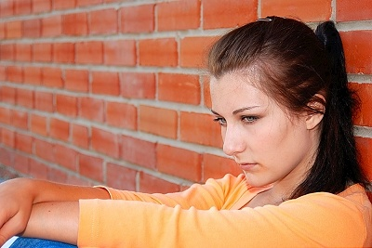
Mladi nisu svjesni da ih to ponašanje može skupo stajati
Posljedice dolaze odmah!
Notes:
Cilj: Naglasiti da moramo razmišljati o posljedicama ponašanja
Što reći:
u tom razvojnom periodu, mladi često nisu svjesni da ih takvo ponašanje može skupo koštati
neki stručnjaci uspoređuju mladi mozak s brzim, snažnim sportskim autom, koji nažalost, ima loše kočnice
naglasite da se ne radi samo o dugoročnim posljedicama koje će se dogoditi “jednom u životu”, nego da postoje ozbiljne i izravne posljedice koje nastupaju odmah i sada!

Slide 6
Marihuana
Najrasprostranjenija ilegalna droga
Moguća psihička ovisnost
Brojni mitovi o neškodljivosti
Rizik za brojna kronična oštećenja
Notes:
Cilj: Uvod u temu marihuane
Što reći:
Kratko prokomentirati uz činjenice navedene na slajdu:
najrasprostranjenija ilegalna droga,
uglavnom ne stvara fizičku ovisnost, ali redovita uporaba dovodi do psihičke: ovdje naglasiti ozbiljnost te psihičke ovisnosti da se ne dobije iluzija da je ta vrsta ovisnosti blaža ili lakše rješiva od fizičke – upravo se psihičke ovisnosti (o svakom sredstvu) najteže riješiti! To nam potvrđuje težina ovisnosti o npr. kocki.
“popularnost” marihuane dijelom leži u vjerovanju da je potpuno neškodljiva,
predstavlja rizik za brojna kronična oštećenja
Uz činjenicu o popularnosti možete spomenuti i mit da je neškodljiva jer je prirodna (“Što raste iz zemlje ne može biti štetno”), što nikako nije istinito.

Slide 7
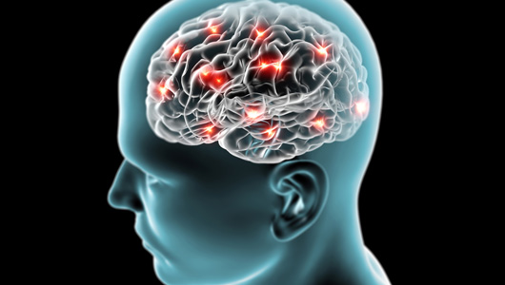
Utjecaj marihuane na mozak
THC konzumacijom ulazi u krv, do svih organa i mozga
veže se za kanabinoidne receptore u mozgu i mijenja njegovu aktivnost
Notes:
Cilj: Objasniti utjecaj THC-a (tetrahidrokanabinola) na mozak
Što reći:
aktivni sastojak marihuane – THC nakon konzumiranja dospijeva u krv, a zatim i do svih organa, pa tako i mozga
veže se za specifične kanabinoidne receptore na membrani živčanih stanica i mijenja njihovu aktivnost

Slide 8
Utjecaj marihuane na mozak
poremećene funkcije
...pamćenja
...razmišljanja
...koncentracije
...percepcije
...osjećaja zadovoljstva
...koordinacije pokreta
Notes:
Cilj: Objasniti utjecaj marihuane na mozak
Što reći: Pitati ih znaju li kako izgleda i ponaša se čovjek koji je pod utjecajem marihuane?
Najveći broj receptora nalazi se u dijelovima mozga zaduženim za pamćenje, razmišljanje, koncentraciju, percepciju, osjećaj zadovoljstva te koordinaciju pokreta - najviše poremećene funkcije prilikom konzumiranja marihuane
Kratkotrajne posljedice konzumacije:
kratkotrajne posljedice konzumiranja - poteškoće s kratkotrajnim pamćenjem, smanjena sposobnost koncentracije i učenja, promijenjena percepcija protoka vremena, poremećaj ravnoteže i koordinacije pokreta...
Od fizičkih znakova može se spomenuti i crvenilo očiju, tzv. pušački konjuktivitis i suhoća usta.

Slide 9
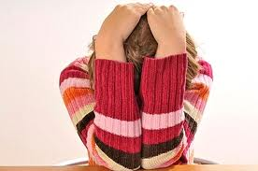
Utjecaj marihuane na mozak
Euforija, smijanje
Uznemirenost, napadaji panike
Halucinacije
Notes:
Cilj: Utjecaj marihuane na raspoloženje/osjetilne reakcije
Što reći:
utjecaj na raspoloženje i ponašanje - pretjerana euforija, bezrazložno smijanje, ali može izazvati uznemirenost i napade panike
pri konzumaciji većih količina može doći i do halucinacija koje mogu biti izrazito neugodne i zastrašujuće
Objasniti što su halucinacije - najčešće vidni ili slušni osjetilni doživljaj koji nastaje bez odgovarajućeg objektivnog osjetilnog poticaja. Ponašanje pojedinca u ovakvim je situacijama često pod utjecajem halucinacija i sumanutih uvjerenja (to isto treba spomenuti), što može biti kobno (npr. braniš se od nekoga tko te “napada”, bježiš i sl.)

Slide 10
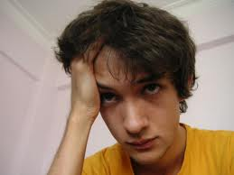
Utjecaj marihuane na mozak
Duža uporaba → amotivacijski sindrom
Notes:
Cilj: Objasniti amotivacijski sindrom kao posljedicu konzumacije marihuane
Što reći:
Kod duže uporabe moguća je i pojava amotivacijskog sindroma - ozbiljni nedostatak interesa i motivacije za bilo kakve aktivnosti u životu

Slide 11
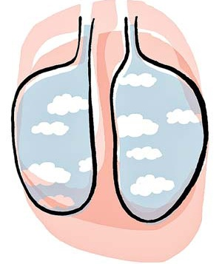
Utjecaj marihuane na dišni sustav
negativni utjecaj
kao kod pušača cigareta
prehlade
kašalj
kronični bronhitis
upala pluća...
Notes:
Cilj: Objasniti utjecaj marihuane na dišni sustav
Što reći:
Pušenje marihuane negativno utječe na cjelokupni dišni sustav:
mijenja tkivo dišnih puteva
poremećaji funkcije pluća i dišnih puteva slično kao i kod pušača cigareta
konzumenti su podložniji bolestima kao što su: prehlade, kašalj, kronični bronhitis, upala pluća
Spomenite i mit da pušenje marihuane čisti pluća (to je jako često argument za pušenje). Obajsnite kako on nikako nije točan jer pušenje marihuane ima negativne posljedice za cijeli dišni sustav (pa tako i pluća), baš kao i cigarete duhana

Slide 12
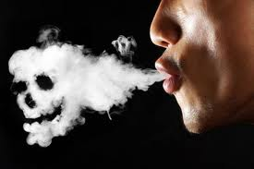
Utjecaj marihuane na dišni sustav
kancerogene tvari
način pušenja
unos 3-5 puta više katrana i ugljičnog monoksida nego kod pušenja duhana
Notes:
Cilj: Objasniti utjecaj marihuane na dišni sustav
Što reći:
Dim marihuane sadrži kancerogene tvari kao i duhanski dim – pridonosi razvoju karcinoma dišnih puteva, vrata i glave
Zbog načina pušenja, u organizam se unosi 3 do 5 puta više katrana i ugljičnog monoksida nego kod pušenja duhana
Način pušenja - pušenje bez filtera, dublje udisanje dima te dulje zadržavanje u plućima.

Slide 13
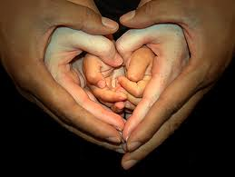
Utjecaj marihuane na reproduktivni sustav
negativni utjecaj na
seksualne i reproduktivne
funkcije
narušena hormonalna ravnoteža
neplodnost
smanjeno seksualno zadovoljstvo
Notes:
Cilj: Objasniti utjecaj marihuane na reproduktivni sustav
Što reći:
redovito konzumiranje marihuane utječe na seksualne i reproduktivne funkcije
mijenja se hormonalna ravnoteža organizma - povećava se rizik od neplodnosti, a ujedno se smanjuje ili nestaje seksualno zadovoljstvo

Slide 14
Utjecaj marihuane na reproduktivni sustav
♂ impotencija
slabljenje seksualne funkcije
♀ smetnje ovulacije
izostanak menstruacije
Notes:
Cilj: Objasniti utjecaj marihuane na reproduktivni sustav
Što reći:
Kod muškaraca konzumacija većih količina uzrokuje sniženje razine testosterona - smanjenje broja i pokretljivosti muških spolnih stanica
Izaziva impotenciju i slabljenje seksualne funkcije kod muškaraca – smetnje erekcije i ejakulacije, i kratkoročno odnosno kad je osoba pod utjecajem.
Kod žena povećava razinu testosterona
Čak i male količine (jedan joint!) smanjuju razinu luteinizirajućeg hormona - smetnje u ovulaciji, izostanak menstruacije

Slide 15
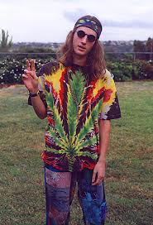
Marihuana i mentalno zdravlje
danas snažniji oblik marihuane
ometa uobičajeni razvoj mozga
Notes:
Cilj: Objasniti utjecaj marihuane na mentalno zdravlje
Što reći:
današnji mladi puše puno snažniji oblik marihuane (nego što se pušilo npr. 70-ih godina prošlog st.). Napomenuti da je ovo bitno jer puno intenzivnije utječe na mozak, tj. manje količine su dovoljne za jači utjecaj.
pušenje u vrijeme intenzivnog razvoja mozga – pošto mijenja način na koji mozak funkcionira, ometa i način na koji se mozak uobičajeno razvija

Slide 16
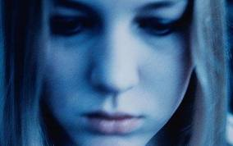
Depresija
konzumacija jednom tjedno → 2x veći rizik od depresije i uznemirenosti
daljnje pušenje zbog depresije → ovisnost
svakodnevna konzumacija → 5x veća vjerojatnost od razvijanja duševnih poremećaja
Notes:
Cilj: Objasniti utjecaj marihuane na mentalno zdravlje
Što reći:
konzumacija marihuane jednom tjedno ili češće može udvostručiti rizik od depresije i uznemirenosti kod tinejdžera
mladi koji puše marihuanu zato jer se osjećaju depresivno vjerojatnije će razviti ovisnost o marihuani - pokušavaju si popraviti raspoloženje, tj riješiti se depresije,a zapravo se samo zakopavaju dublje u nju, uz to što si eventualo mogu prouzročiti još jedan problem (ovisnost). Naglasiti da je pokušaj “liječenja” marihuanom neučinkovit te ne popravlja situaciju već dovodi do zakazivanja u socijalnim ulogama i aktivnostima.
svakodnevna konzumacija marihuane kod mladih peterostruko povećava vjerojatnost od razvijanja duševnih poremećaja

Slide 17
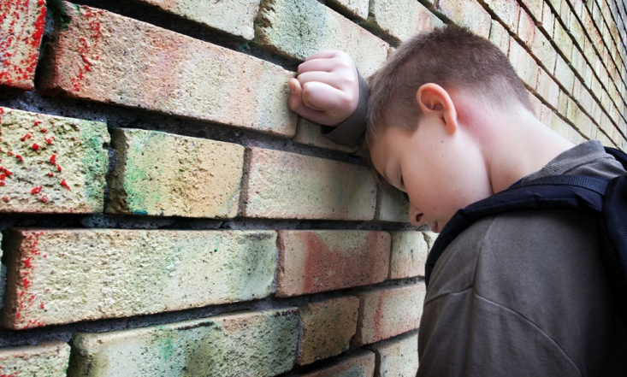
Suicidalna promišljanja
konzumacija jednom tjedno → 3x veći rizik za pojavu suicidalnih promišljanja
“okidač” za javljanje duševnih poremećaja
Notes:
Cilj: Objasniti utjecaj marihuane na mentalno zdravlje
Što reći:
istraživanja su pokazala da su mladi u dobi od 12 do 17 godina koji jednom tjedno puše marihuanu u 3 puta većem riziku za pojavu suicidalnih promišljanja

Slide 18
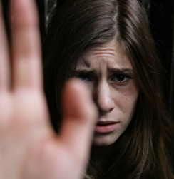
“Okidač” za javljanje duševnih poremećaja
uznemirenost i panični napadaji
teže duševne bolesti
Notes:
Cilj: Objasniti utjecaj marihuane na mentalno zdravlje
Što reći:
povećana razina uznemirenosti i panični napadaji također se povezuju s prethodnom konzumacijom marihuane
kod nekoga tko ima predispozicije za razvoj shizofrenije ili drugih težih duševnih bolesti, uporaba marihuane to može ubrzati i intenzivirati (poslužiti kao “okidač” za javljanje poremećaja) – naglasiti da se neki poremećaji njačešeće javljaju upravo u kasnoj adolescenciji/ranoj odrasloj dobi, pa je konzumacija marihuane u ovom razdoblju posebno rizična
18

Slide 19
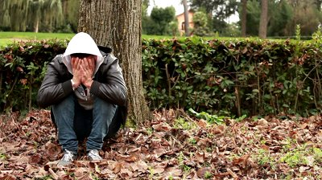
Ovisničko ponašanje
prvi korak ka konzumaciji težih droga
→ pomicanje granica
→ kontakt s drugim sredstvima ovisnosti
Notes:
Cilj: Objasniti rizike konzumacije marihuane za razvoj drugih ovisnosti
Što reći:
Neće svi koji eksperimentiraju s marihuanom razviti ovisnost o nekim težim drogama, no činjenica je da je više od 2/3 ovisnika o heroinu izjavilo da su svoje eksperimentiranje s drogama započeli upravo s marihuanom. Konzumiranje marihuane predstavlja pomicanje granica, koje je onda lakše pomaknuti još malo pa još malo i početi konzmirati nešto “teže”.
Ovisno o tijeku rasprave, može se osvrnuti i na činjenicu da, iako nisu poznati smrtni slučajevi (predoziranje) marihuanom, postoji realna opasnost smrtnog stradavanja kao indirektne posljedice, npr. prometne nezgode zbog negativnog utjecaja marihuane na motoriku, koordinaciju, reflekse, ravnotežu...
Također, konzumenti marihuane češće dolaze u kontakt sa drugim korisnicima droga prilikom nabavke droge za osobne potrebe, pa postoji realna vjerojatnost da u takvom okruženju počnu eksperimentirati sa drugim drogama - razvoj težih oblika ovisnosti.

Slide 20
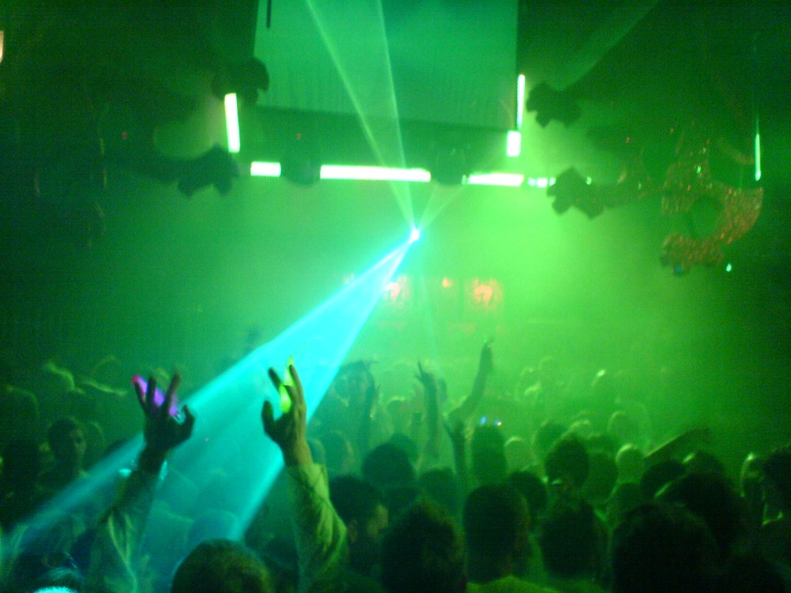
Ecstasy
MDMA
jak psihostimulans
psihička ovisnost
utječe na cijeli
organizam
Notes:
Cilj: Uvod u temu ecstasyja
Što reći: Pitati ih jesu li čuli za ecstasy, znaju li što je to, kakva je to droga? U kojem se kontekstu uzima (po onome što su oni čuli)?
Kratko prokomentirati uz ove činjenice:
MDMA (metilendioksimetamfetamin)
sintetička psihoaktivna droga
spada u grupu jačih psihostimulansa
najčešće u obliku tableta, a može biti i u kapsulama ili u prahu
popularna kod mladih koji posjećuju klubove, koncerte, partije uz elektronsku glazbu
psihička ovisnost
razvoj tolerancije (apstinencijska kriza)
Ove pojmove objasnite jezikom prilagođenom dobnoj skupini učenika, odnosno koristeći termine s kojima su oni upoznati.

Slide 21
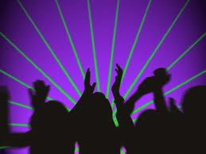
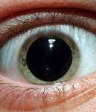
djelovanje:
30 min do 6 sati nakon uzimanja
euforija, osjećaj bliskosti, višak energije, povećani tlak, puls, viša temperatura tijela...
grčenje vilice, škripanje zubima, proširene zjenice, suha usta/žeđ, znojenje...
Notes:
Cilj: Prikazati osnovne utjecaje ecstasyja na osobu
Što reći: Pitati znaju li kako izgleda/ponaša se osoba koja je uzela ecstasy?
Kratko navesti i po potrebi objasniti:
djelovanje počinje oko 30 min nakon uzimanja
trajanje efekata do 6 sati
izaziva pretjerano euforično raspoloženje, osjećaj bliskosti s drugim ljudima, manjak potrebe za snom, višak tjelesne energije, povećani tlak, ubrzani puls, povećanu temperaturu tijela...
popratni efekti – grčenje vilice, škripanje zubima, proširene zjenice, suha usta/žeđ, znojenje...

Slide 22
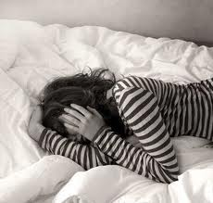
danima nakon uzimanja:
uznemirenost
paranoja
umor, iscrpljenost, nesanica
razdražljivost, emocionalna osjetljivost
smetnje pažnje i koncentracije
depresija, amotivacijski sindrom
vrtoglavica
fizički bolovi...
mogućnost ozljeda
Notes:
Cilj: Prikazati sekundarne utjecaje ecstasyja na osobu
Što reći:
sekundarni efekti – uznemirenost, paranoja, umor, depresija, razdražljivost, nervoza, smetnje pažnje i koncentracije, amotivacijski sindrom, emocionalna osjetljivost, vrtoglavica, iscrpljenost, probavne smetnje, nesanica, fizički bolovi...
mogu potrajati danima nakon uzimanja
mogućnost nezgoda/trauma

Slide 23
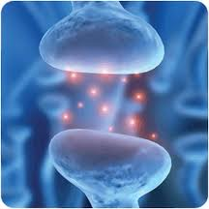
Kako MDMA djeluje na mozak?
povećava aktivnost neurotransmitera
serotonin, dopamin, norepinefrin
poremećena
regulacija raspoloženja,
spavanja, emocija,
osjeta boli, apetita...
Notes:
Cilj: Objasniti utjecaj MDMA-a na mozak
Što reći:
Objasniti što su neurotransmiteri - kemijske tvari koje služe za “komunikaciju” između živčanih stanica.
MDMA utječe na mozak na način da povećava aktivnost ovih neurotransmitera (najveći utjecaj ima na otpuštanje serotonina), što dovodi do ranije navedenih promjena u raspoloženju (euforija, višak tjelesne energije i sl.). Možete napomenuti da je norepinefrin isto što i noradrealin (vjerojatno im je taj naziv poznatiji).
Međutim, nakon otpuštanja velikih količina serotonina pod utjecajem MDMA, mozgu kasnije nedostaje taj važan neurotransmiter zbog čega dolazi do ranije navedenih negativnih posljedica.

Slide 24
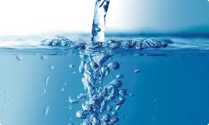
Kako MDMA djeluje na tijelo?
pregrijanosti organizma (hipertermija)
rizik od dehidracije
"trovanje vodom" (može završiti i smrću)
Notes:
Cilj: Objasniti utjecaj MDMA-a na tijelo
Što reći:
povećava tlak i ubrzava puls te podiže tjelesnu temperaturu – opasnost od pregrijanosti organizma (hipertermija)
Osoba pod utjecajem MDMA najčešće posjećuje koncerte elektronske glazbe (višesatno puštanje muzike!) te ima potrebu za intenzivnijom fizičkom aktivnošću (ples), što dodatno ugrožava organizam od pregrijanosti.
osoba se jako se znoji, a može i povraćati
rizik od dehidracije – no, ne preporučuje se piti velike količine obične vode!
prekomjerna konzumacija vode pod utjecajem MDMA-a može dovesti do "trovanja vodom" koje može završiti i smrću - voda iz krvotoka ulazi u stanice različitih organa jer bubrezi ne mogu dovoljno brzo profiltrirati prekomjernu količinu vode. U tom trenutku mozak je najviše ugrožen. Oticanje moždanih stanica izaziva grčeve, komu, probleme s disanjem, a posljedično je moguća i smrt.

Slide 25
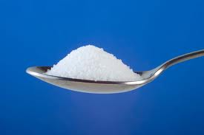
Kako MDMA djeluje na tijelo?
Hiponatrijemija
jako znojenje + veliki unos tekućine
grčevi, dezorijentacija, nekoordiniranost pokreta, slabost, oticanje mozga, problemi s disanjem, koma, smrt
Notes:
Objasniti utjecaj MDMA-a na tijelo
Što reći:
jako znojenje u razdoblju od nekoliko sati + veliki unos tekućine bez nadoknade natrija = opasnost od hiponatrijemije
uključuje grčeve, dezorijentaciju, nekoordiniranost pokreta, slabost, oticanje mozga, probleme s disanjem, komu, a posljedično i smrt

Slide 26
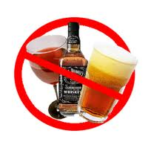
Kako MDMA djeluje na tijelo?
Upozorenje!
Piti 2 dl tekućine svakih pola sata - voćni sok ili mineralna voda
Alkohol zabranjen
Pozvati pomoć!
Notes:
Cilj: Objasniti utjecaj MDMA-a na tijelo
Što reći:
svatko tko je uzeo ecstasy i ima povećanu tjelesnu aktivnost (npr. ples) obavezno mora piti oko 2 dl tekućine svakih pola sata - voćni sok ili mineralna voda, zbog nadoknade elektrolita!
alkohol zabranjen!!! - Alkohol dodatno opterećuje jetru i dehidrira tijelo.
Naglasiti da se unesrećenom zove hitna pomoć

Slide 27
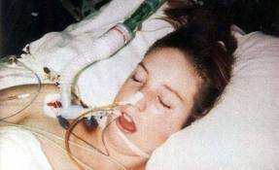
Leah Sarah Betts (1.11.1977. – 16.11.1995.)
18 godina, Velika Britanija
11.11.1995. - nakon tablete ecstasy-a popila je oko 7 litara vode u 90 minuta
nakon 4 sata pala u komu
preminula je 5 dana kasnije
Notes:
IZBORNI SLAJD
Cilj: Prikaz slučaja djevojke koja je umrla od posljedica uzimanja ecstasyja
Što reći: Opišite slučaj i prokomentirajte ga s učenicima

Slide 28
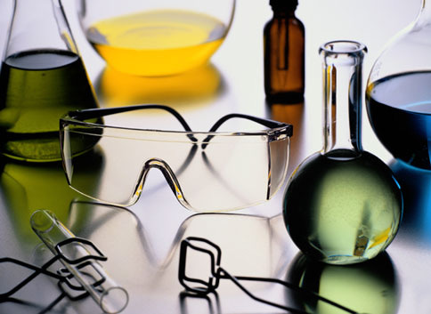
Opasnost iz kućne radinosti!
proizvodnja u
improviziranim
kućnim laboratorijima
bez kontrole sastojaka
Notes:
IZBORNI SLAJD
Cilj: Ukazati na opasnosti uzimanja neprovjerenih sredstava
Što reći: Naglasiti ne samo za ecstasy, nego i za druge stvari koje se uzimaju u klubovima, da su iznimno opasne jer nikad ne znaš što je u njima, pogotovo ako još i piješ jer različite droge međusobno i s alkoholom mogu nepredvidivo i jako opasno reagirati.

Slide 29
Amfetamini
speed
sintetički stimulansi
najčešće prva droga: povećava živahnost i samopouzdanje
tjelesna i psihička ovisnost
Notes:
Cilj: Uvod u temu amfetamina
Što reći:
Pitati jesu li ikada čuli za speed? Znaju li što to točno znači? Znaju li za nekoga tko ga uzima ili je uzimao? Kako se ta osoba ponaša/izgleda?
Velika grupa supstanci koje su međusobno srodne, ali izazivaju različite efekte
Sintetički stimulansi središnjeg živčanog sustava
Ulični naziv speed
Najčešće prva droga: povećava živahnost i samopouzdanje
Možete spomenuti i mit o lakšem mršavljenju na speedu – naglasiti razmjer štetnih posljedica za organizam

Slide 30
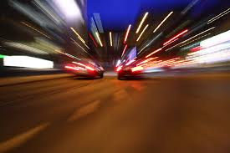
oslobađanje dopamina
dobro raspoloženje,
povećana aktivnost,
ubrzanost
povećava znojenje, krvni tlak, puls, tjelesnu temperaturu
Notes:
Cilj: Prikazati utjecaj amfetamina na osobu
Što reći:
Konzumacija ušmrkavanjem, gutanjem, pušenjem i intravenozno (naglasiti opasnosti koje se vežu uz intravenoznu uporabu ne samo amfetamina nego i svih sredstava zbog većeg rizika od infekcije i predozirana)
Oslobađanje dopamina
Izaziva dobro raspoloženje, povećanu tjelesnu aktivnost, osoba ima osjećaj da sve može, seksualno je hiperaktivna, čula su joj izoštrena, a sve radnje izvodi ubrzano
Povećava znojenje i krvni tlak, ubrzava puls, povisuje tjelesnu temperaturu
Objasniti da zbog oslobađanja dopamina uzrokuje navedene promjene raspoloženja. Isto tako da, kao i kod ostalih droga, efekti ovise o toleranciji, načinu uzimanja i okolnostima u kojima se uzima.
Ovo su posljedice malo detaljnije ako se stigne:
Male doze smanjuju apetit, povećavaju znojenje i krvni tlak, ubrzava se kucanje srca i šire zjenice. Osoba pod djelovanjem amfetamina osjeća se nemirno, uznemireno i čudljivo, ponekad i zlovoljno.
Veće doze pojačavaju efekte, a osoba postaje sve više uzbuđena, govorljiva i proživljava lažni osjećaj samopouzdanja ili nadmoćnosti; može se ponašati i na bizaran način; neki postaju agresivni i neprijateljski raspoloženi. Veće doze mogu izazvati suhoću usta, povišenu tjelesnu temperaturu, znojenje, glavobolju, zamagljen vid, vrtoglavicu, proljev ili zatvor i gubitak apetita. Detekcija u mokraći moguća je kod amfetamina 8 do 24 sata od upotrebe.

Slide 31
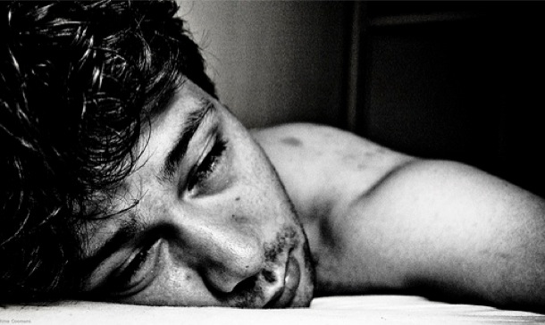
fizički kolaps, moždani ili srčani udar
depresivnost i nesanica
brojne kronične tegobe
Notes:
Cilj: Prikazati utjecaj amfetamina na osobu
Što reći:
Velike doze amfetamina mogu uzrokovati crvenilo, bljedilo, brz i nepravilan rad srca, drhtanje, grčenje, gubitak koordinacije, nekontrolirane pokrete i fizički kolaps. Injektiranje amfetamina izaziva nagli porast krvnog tlaka koji može uzrokovati moždani ili srčani udar ili porast temperature.
Narušena ravnoteža dopamina u mozgu uzrok je jake depresije do koje dolazi nakon prestanka djelovanja amfetamina, mnogo jače nego što je to slučaj kod npr. ecstasyja.
Dugoročna upotreba može dovesti do pothranjenosti i pomanjkanja vitamina, kožnih poremećaja, čireva, nesanice, impotencije, gubljenja težine i depresije. Postoji opasnost od poremećaja u radu bubrega, pluća i jetre, imunitet je smanjen, a povećana je mogućnost moždanog ili srčanog udara.

Slide 32
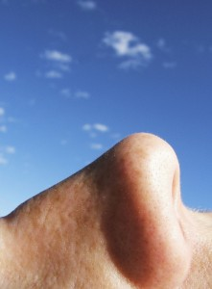
Inhalanti
sprejevi, lijepila i sl.
promjene ponašanja slične kao kod pijenja alkohola
glavobolja i dugi period mamurnosti
Notes:
Cilj: Uvod u temu inhalanata
Što reći: Pitati ih znaju li što su to inhalanti?
Jesu li ikada čuli za “snifanje”?
Kratko prokomentirati uz činjenice:
kućanski proizvodi poput
sprejeva, lijepila i sl.
vrlo različitog kemijskog sastava – vrlo različitog štetnog djelovanja
promjene ponašanja slične kao kod pijenja alkohola: vrtoglavice, dezorijentacija, kratak period euforije
posljedice: glavobolja i dugi period mamurnosti

Slide 33
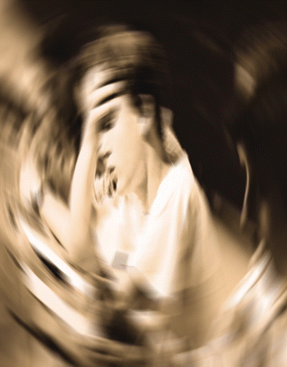
teška oštećenja s mogućim smrtnim ishodom
mogućnost smrtnog ishoda i kod prvog udisanja
Notes:
Cilj: Prikaz utjecaja inhalanata na osobu
Što reći:
Izaziva halucinacije, poremećaje vida, bol u trbuhu, crvenilo kože i otežan govor
teška oštećenja s mogućim smrtnim ishodom: oštećenja živčanih ovojnica kao kod multiple skleroze, ciroza jetre, oštećenje reproduktivnog sustava, trajna oštećenja vida i sluha
Zatajenje disanja i rada srca
mogućnost smrtnog ishoda i kod prvog udisanja!

Slide 34
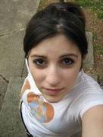
“Sudden Sniffing Death Syndrome”
sindrom iznenadne smrti od udisanja zbog zastoja rada srca
Amber Suri Talley, SAD
17 godina
udisala je freon
6.2.2009. - pronađena je mrtva iza stambenog bloka
obdukcijom je utvrđeno da je do smrti došlo uslijed zastoja rada srca i prestanka disanja
Notes:
IZBORNI SLAJD
Cilj: prikaz slučaja djevojke umrle od posljedica uzimanja inhalanata
Što reći: Opisati slučaj i kratko ga prokomentirati s učenicima

Slide 35
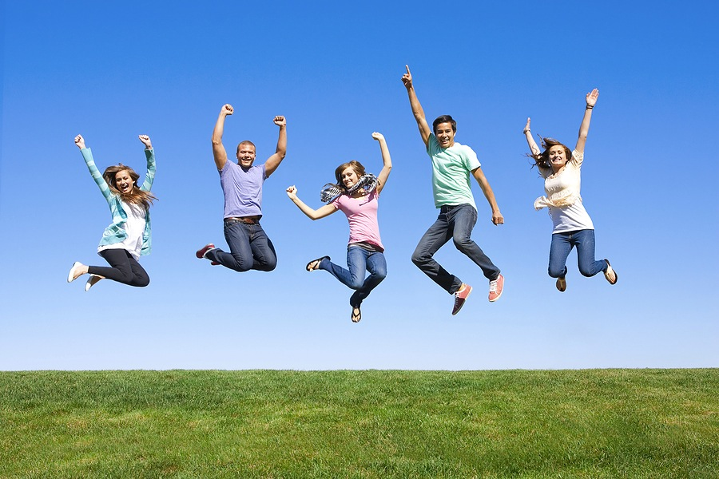
Umjesto droge...
Druži se s prijateljima
Bavi se sportom
Posveti se stvarima koje voliš
Razgovaraj o problemima
Notes:
Cilj: potaknuti promišljanje o alternativama drogiranju
Što reći:
Potaknuti raspravu o tome što sve može osoba koja se ne drogira: čime se sve možete zabavljati u slobodno vrijeme? kako kvalitetno provoditi provoditi vrijeme?
Napomenite kako osoba koja se drogira ne može sve ovo, jer droga za sobom povlače posljedice koje utječu na svaki aspekt našeg života i oduzimaju uživanje u svakodnevnim stvarima!
Upozorite učenike da o problemima koje imaju treba razgovarati (s roditeljima, prijateljem, strručnom osobom ili nekom drugom osobom od povjerenja).

Slide 36
HVALA NA PAŽNJI!
PITANJA?

